Slide 1



QA בודק תוכנה
אלכס גורבצ'וב

Slide 2

מושגי יסוד מעולם המחשבים
תרגיל 1
לפני שנתחיל – טסט קטן, עד כמה יש לכם את זה?
לחץ לפתיחת טסט

Slide 3
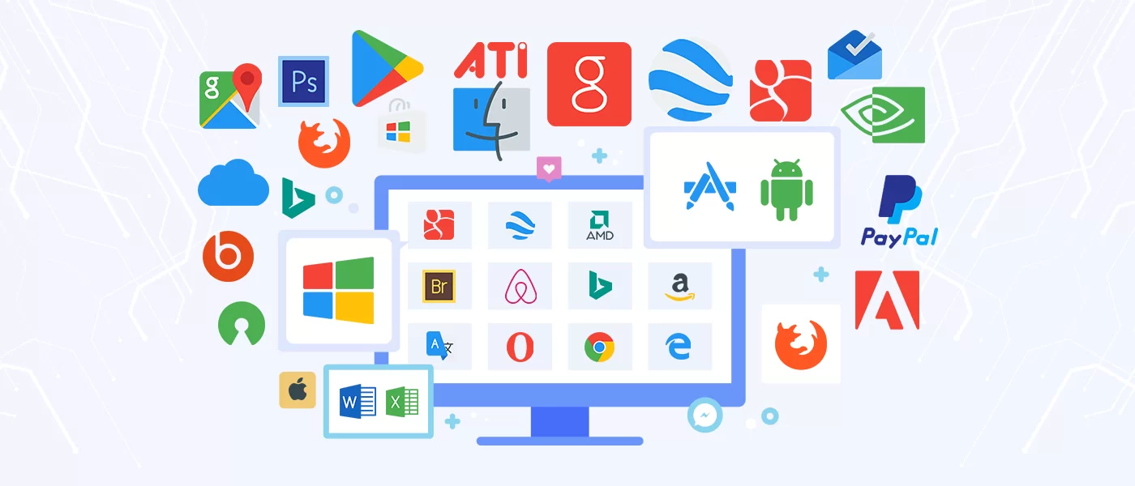
מושגי יסוד מעולם המחשבים
תוכנות שימושיות
בנוסף לכל הכלים שנלמד בקורס, יש מספר תוכנות שהם תמיד על המדף של איש QA:
עורך טקסט (Word, Notepad, Acrobat)
עורך טבלאות (Excel)
דפדפן (Chrome, Firefox, Edge, Opera)
עבודה עם עריכת מסך (Snipping Tool)

Slide 4

מושגי יסוד מעולם המחשבים
תרגיל 2
פתחו את הקובץ הExcel- של השיעור ועשו עריכה:
תדגישו את השורה הראשונה (אפשר גם בעזרת צבע)
תקפיאו את השורה הראשונה
תגדירו גלישת טקסט, כדי שנוכל לראות את כל הטבלה ללא גלילה
תסדרו תצוגת להדפסה עם גבולות של משבצות
הפכו את הטבלה לטבלה החכמה המאפשר לעשות מיון לפי עמודות
תשתמשו בכלי חיתוך, כדי להוסיף לקובץ אקסל תמונת חיתוך
* תוסיפו טבלה מסכמת שתציג כמות הבאגים לפי החומרה

Slide 5

מושגי יסוד מעולם המחשבים
כלי בדיקה של הדפדפן
נכון להיום הדפדפן אינו רק כלי לצפייה באתרי ה-web, אלה גם כלי חזק לבדיקות ועריכה.
במהלך הקורס נשתמש בדפדפן (בעיקר chrome) לצורך ביצוע בדיקות מגוונות.
איך נכנסים ועושים בדיקה?
אפשר להשתמש בלחיצה על F12 או לחיצה ימנית על אזור בדף האינטרנט ובחירה של "בדיקה" (inspect)

Slide 6

מושגי יסוד מעולם המחשבים
תרגיל 3
פתחו את דף האינטרנט
תנסו לעשות עריכה של הטקסטים (האם נשמר?)
תשנו את הצבעים של האלמנטים (כותרת)
בדקו איך נראה הדף במובייל, טבלת
בדקו מהיכן מקור של הקובץ, מה הביצועים של המערכת
האם אתר מאובטח?
האם אתם מזהים באגים?

Slide 7
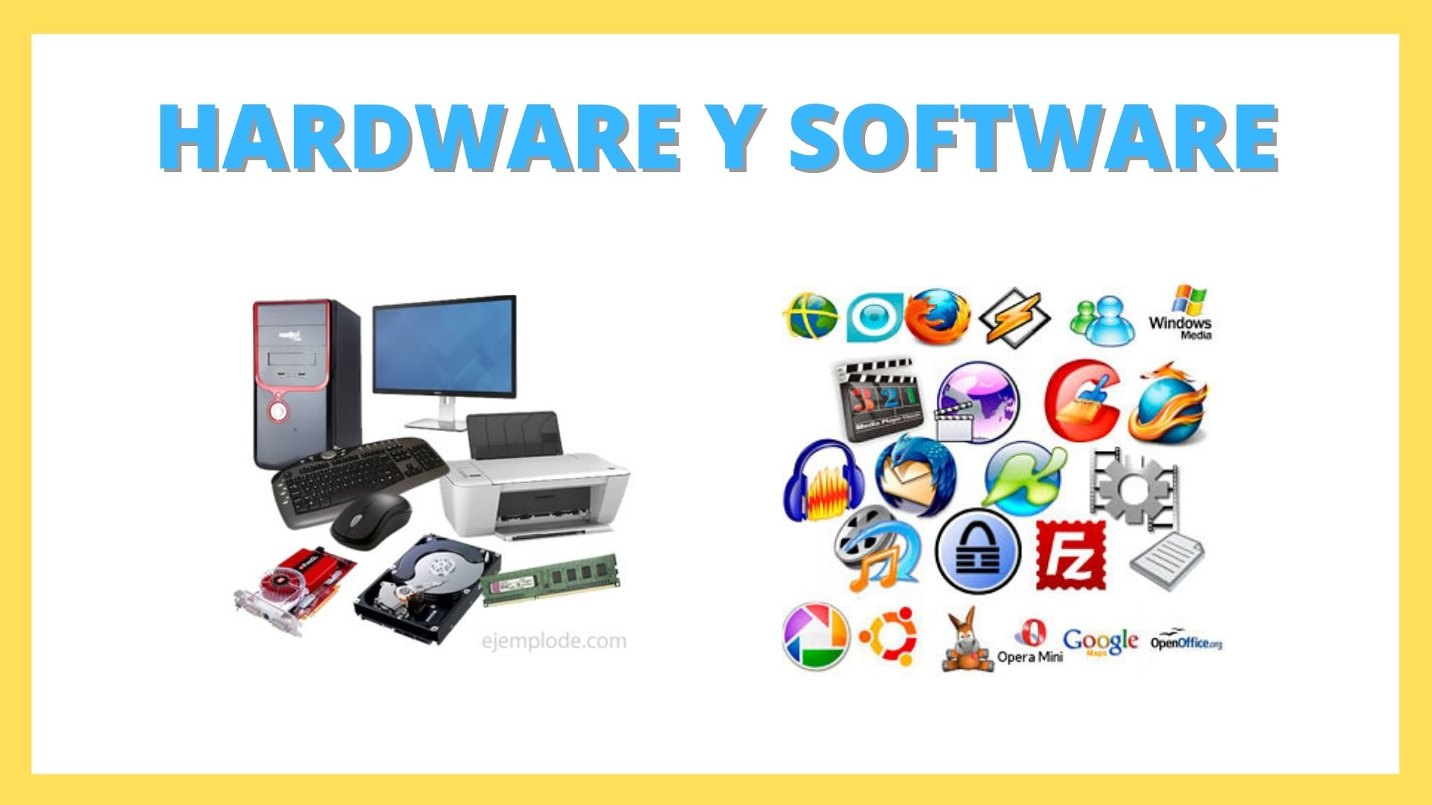
מושגי יסוד מעולם המחשבים
מהו מחשב
המחשב הוא מערכת אלקטרונית הקולטת נתונים, מעבדת אותם, ופולטת מידע הנוצר בתהליך העיבוד.
ניתן לחלק את מערכת המחשב לשני תחומים עיקריים:
חומרה (hardware) - הרכיבים הפיסיים של המחשב
תוכנה (software) - אוסף של תוכנות מחשב

Slide 8
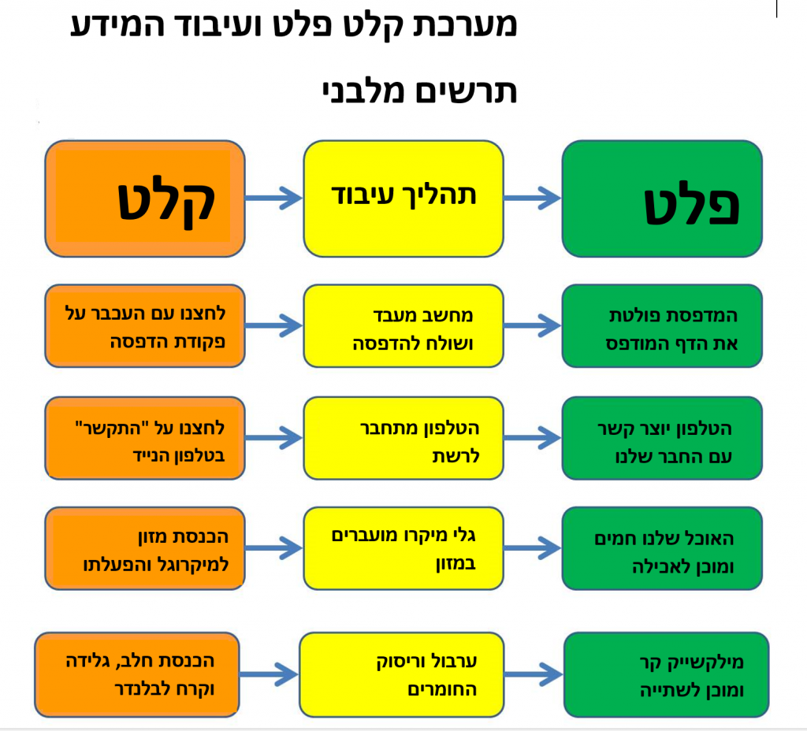
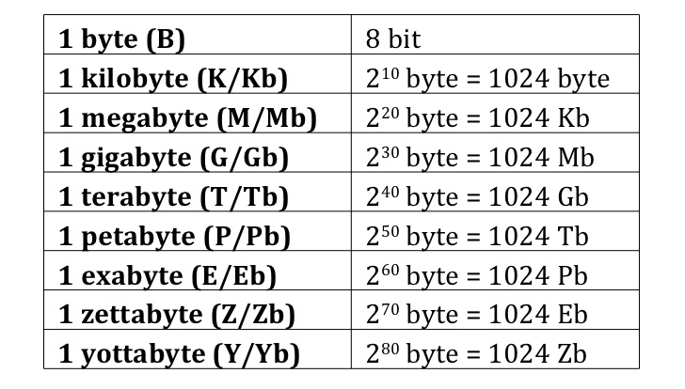
מושגי יסוד מעולם המחשבים
מהו מחשב
במחשב מוצגים הנתונים על המסך בסימנים המוכרים למשתמש: ספרות, אותיות, סימנים מיוחדים
או ציורים. מידע זה מיוצג ביחידות הזיכרון לאכסון נתונים בעזרת שני מצבי מתח. כאשר אין מתח
המידע הוא אפס (0) וכאשר יש מתח המידע הוא אחד (1).
יחידת המידע הבסיסית המייצגת אפס או אחד סיבית ובאנגלית bit.
ליחידה הכוללת שמונה סיביות קוראים בית ובאנגלית byte.
בעזרת יחידת זיכרון המורכבת משמונה סיביות ניתן לתאר מצבים שונים, יחידה זו יכולה לייצג את
כל הספרות והאותיות במחשב .

Slide 9
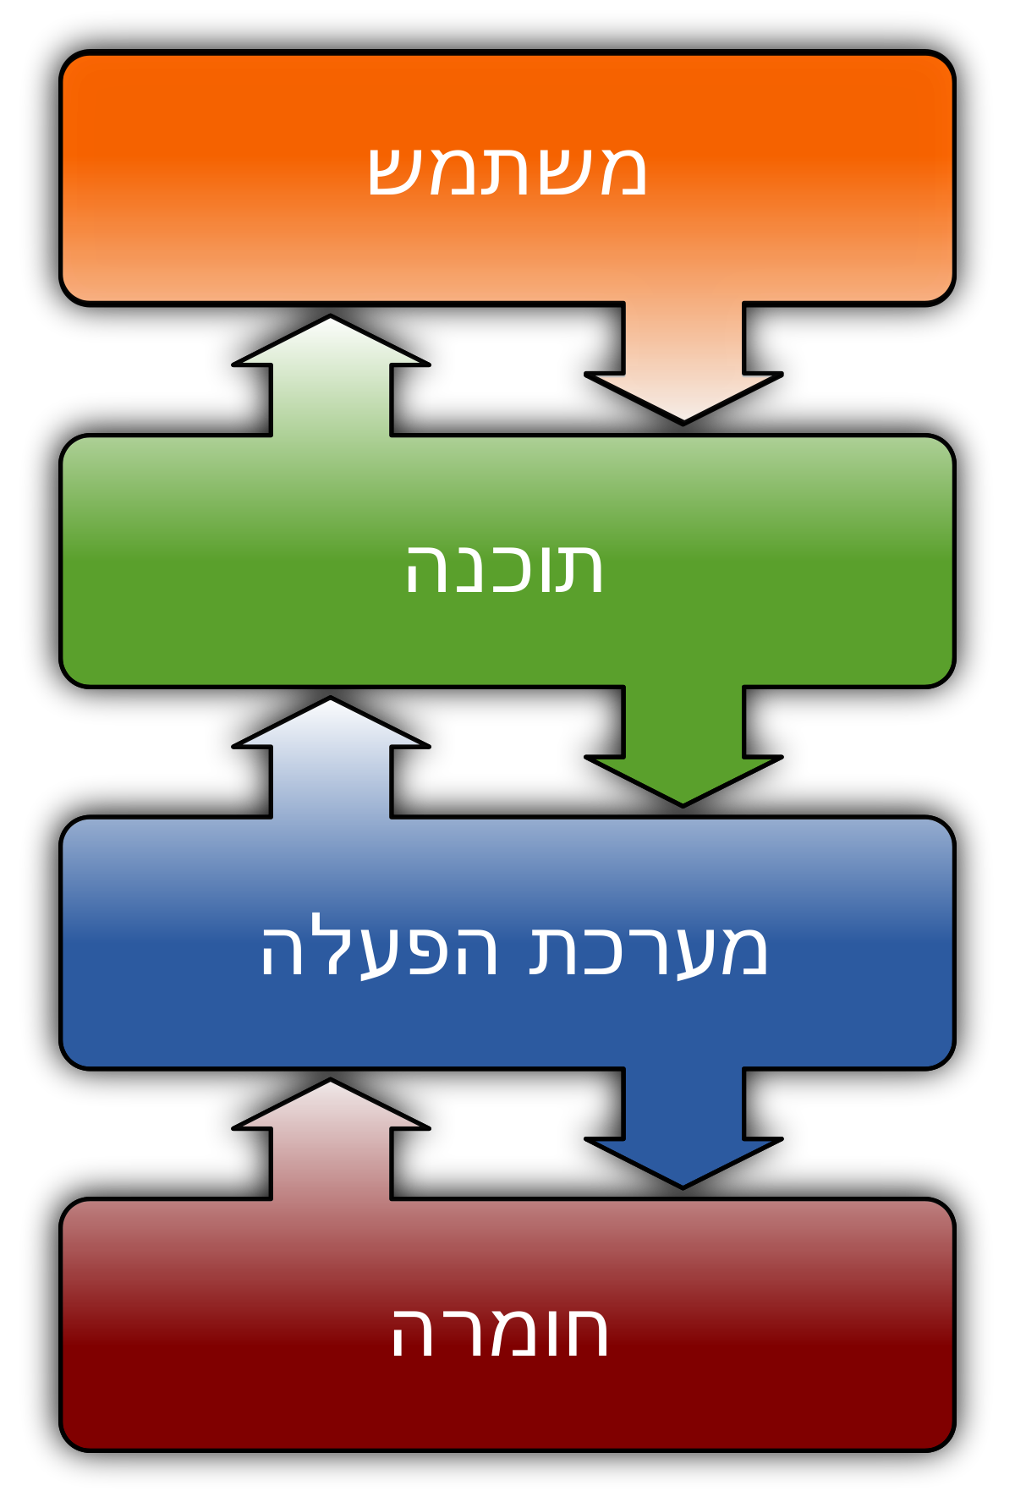
מושגי יסוד מעולם המחשבים
מהו מחשב
כדי להשתמש במחשב יש לתת לו את סדרת הפעולות שרוצים שהוא יבצע. לסדרת פעולות כזאת המיועדת למטרה מסוימת קוראים "תוכנת מחשב".
התוכנה צריכה להיות בשפה שהמחשב מבין.
כשמדליקים את המחשב מופעלת תוכנה בסיסית שנקראת "מערכת ההפעלה" שמאוחסנת על הדיסק הקשיח של המחשב.
מערכת ההפעלה היא התוכנה המתווכת בין חלקי החומרה של המחשב לבין תוכנות אחרות וגם בין המשתמש במחשב.

Slide 10
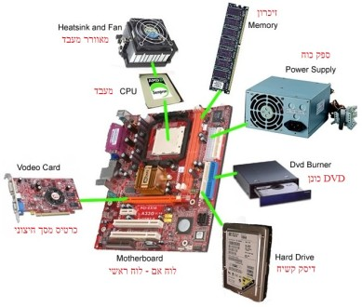
מושגי יסוד מעולם המחשבים
מהו מחשב
יחידות המחשב המרכזיות הן:
יחידת עיבוד מרכזיתcentral processing unit) CPU - ). יחידה זו עושה את כל פעולות ה"חשיבה" שעושה המחשב.
זיכרון - Memory. בזיכרון נשמרים הדברים הבאים: המידע שבו משתמש המחשב, תכנות המחשב ותוצאות ביניים של תהליכי עיבוד.
אמצעי אחסון - Storage שמירת נתונים לאורך הזמן.
אמצעי קלט/פלט - input/output devices. אמצעי הקלט פלט הם הציוד ההיקפי המחובר למחשב.
לוח אם - Mother Board. תפקיד לוח האם הוא לספק תקשורת בין חלקי המחשב השונים, וכן לספק מתח חשמלי לרכיבי המחשב השונים.

Slide 11
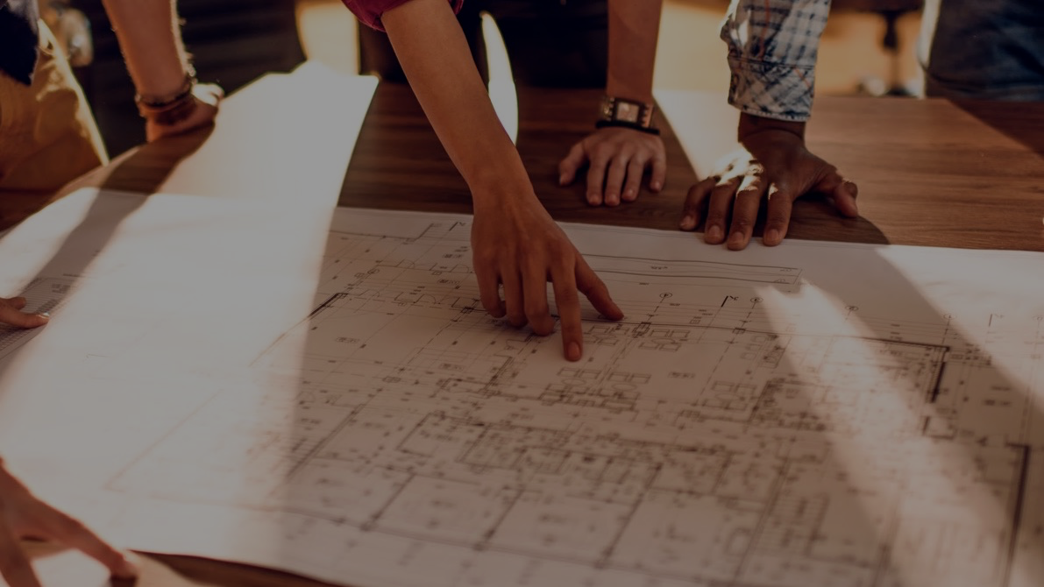
שאלות?

